Slide 1
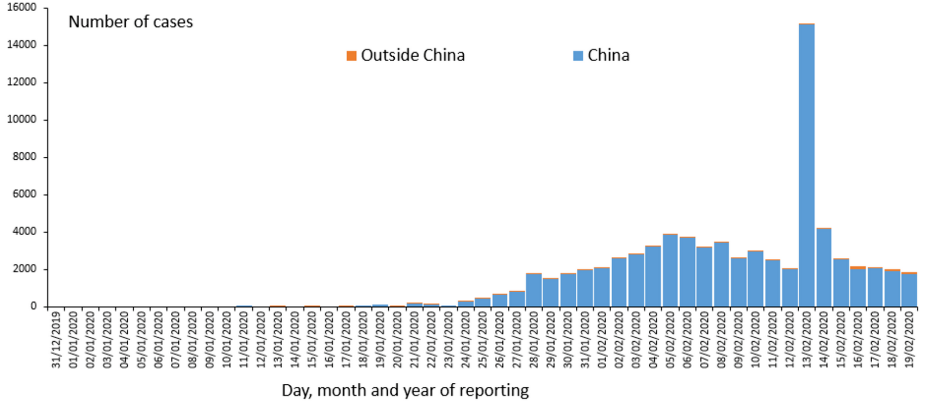
Update zum (COVID-19), 20.Februar 2020
Weltweit 75.734 Fälle (+527), davon 2.128 Todesfälle (+118; 2,8% CFR),
China 74.676 Fälle (+397), 2.121 Todesfälle (+114, 2,8% CFR), 11.983 (16%) ernsthaft erkrankt.
Hubei: 62.013 (+331) Fälle (83% von Gesamt), 2.029 Todesfälle (+107, 3,3 % CFR)
ECDC; Stand 19.02.2020

Slide 2
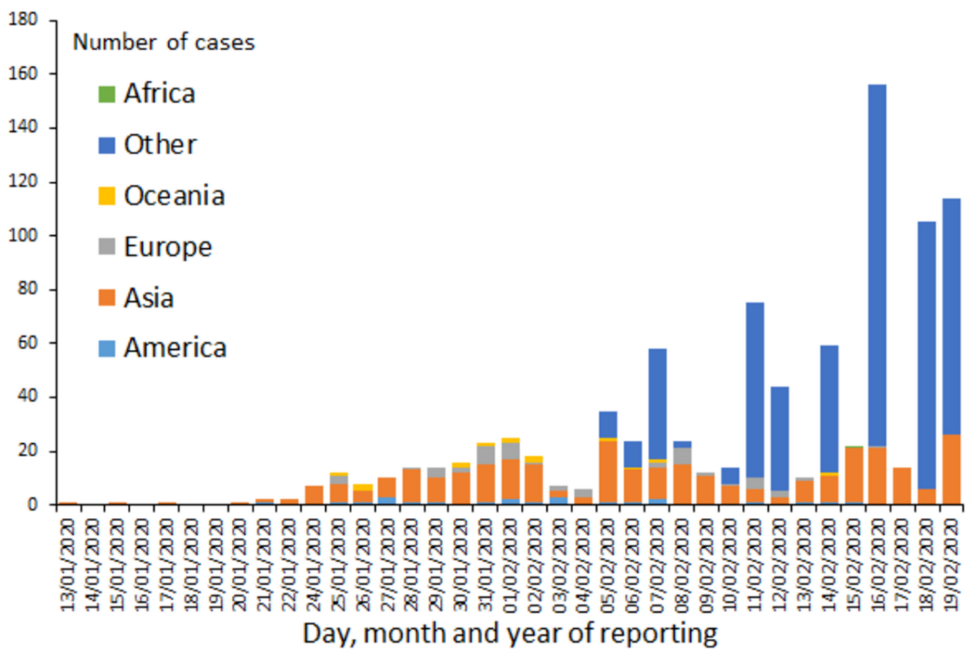
Update zum (COVID-19), 20.Februar 2020
International: 25 Länder verzeichnen 1.058 (+132):
Die neuen Fälle kommen von dem Kreuzfahrtschiff (+76), Iran (+2), Japan (+10), Singapur (+4) und Südkorea (+41)
7 Todesfälle (+4) - jeweils 2 Todesfälle werden zum Kreuzfahrtschiff und zu Iran berechnet, sowie jeweils 1 Todesfall auf den Philippinen, in Japan und in Frankreich (CFR 0,7%)
39 schwere Krankheitsverläufe
9 Länder in Europa (WHO Region) mit insgesamt 47 Fällen (FR, DE, IT, ES, SE, UK, FI, BE, RU)
621 bestätigte Fälle auf dem Kreuzfahrtschiff „ Diamond Princess“
ECDC ; Stand 19.02.2020

Slide 3
Update zum (COVID-19), 20.Februar 2020
Stand 19.02.2020
Quelle: Johns Hopkins Dashboard

Slide 4
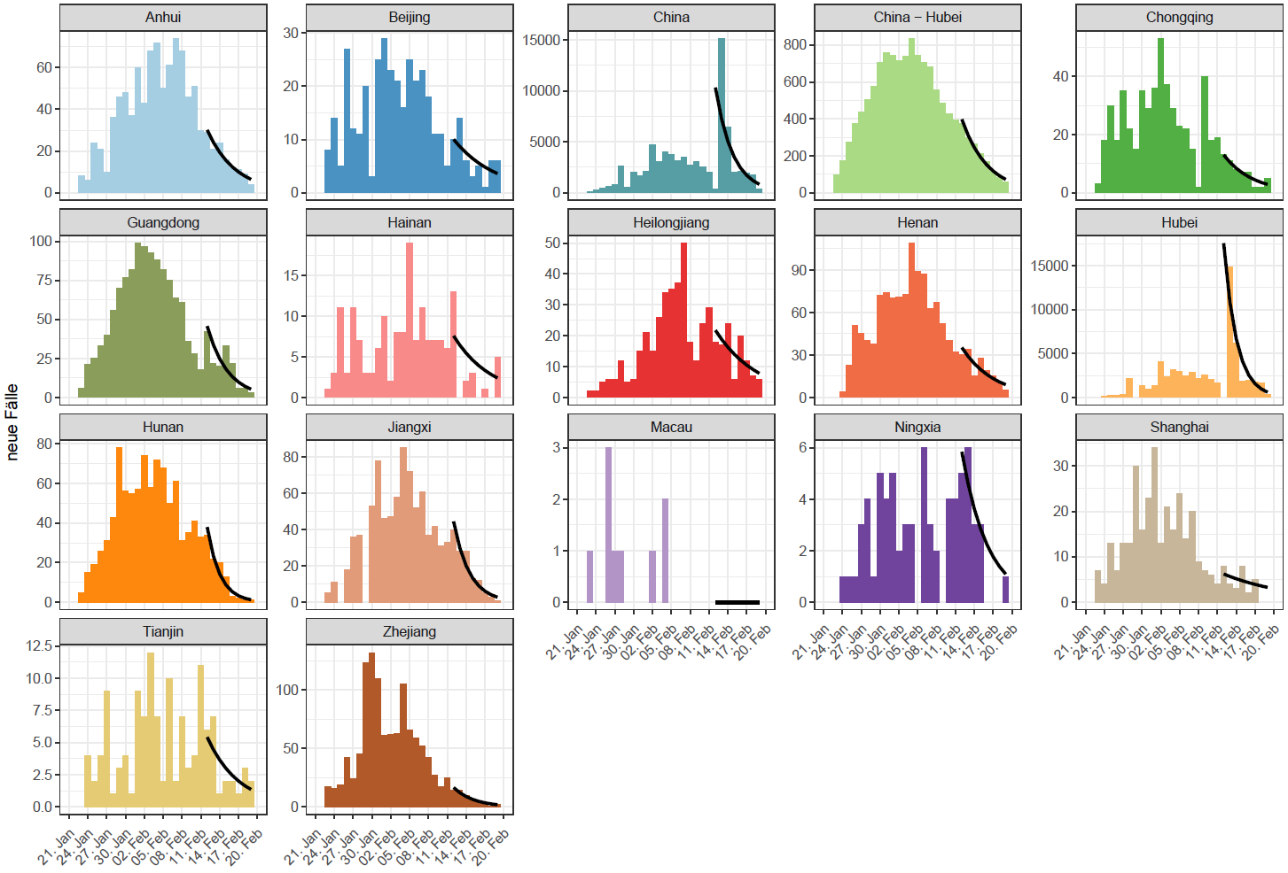
Stand: 19.02.2020
Notes:
Provinzen in China mit einer Inzidenz >1 plus Tianjin

Slide 5
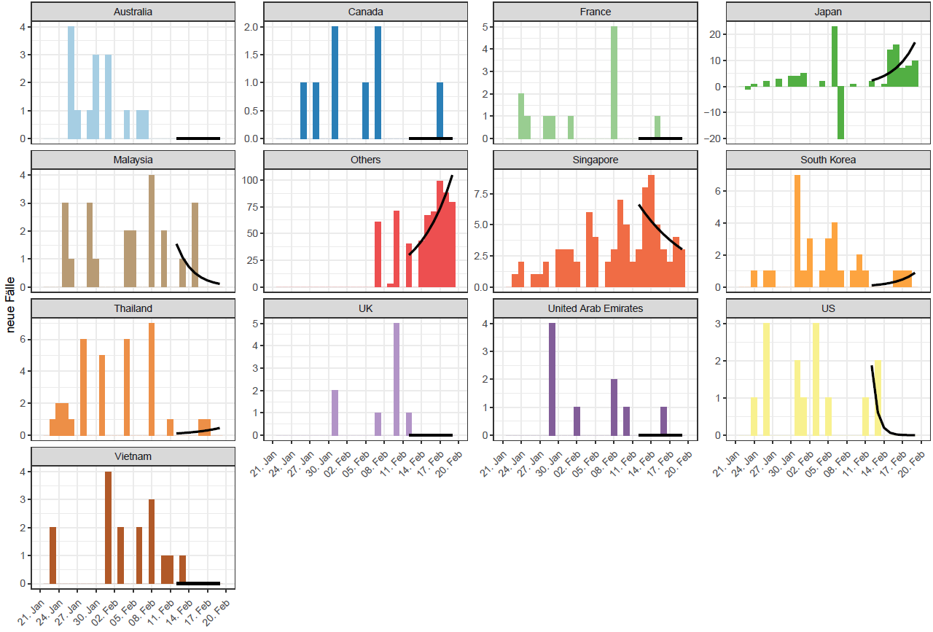
Stand: 19.02.2020
Notes:
Länder außerhalb China (minus Deutschland) mit >5 Fällen (plus „other“ Länder zusammengefasst)

Slide 6
Länder mit „limited community transmission“
Land/Provinz | Confirmed | Lokal | Unklare Quelle
Hong Kong | 65 | 52 | 15
Singapore | 84 | 61 | 8
Epikurve Singapur, 20.20.2020

Slide 7
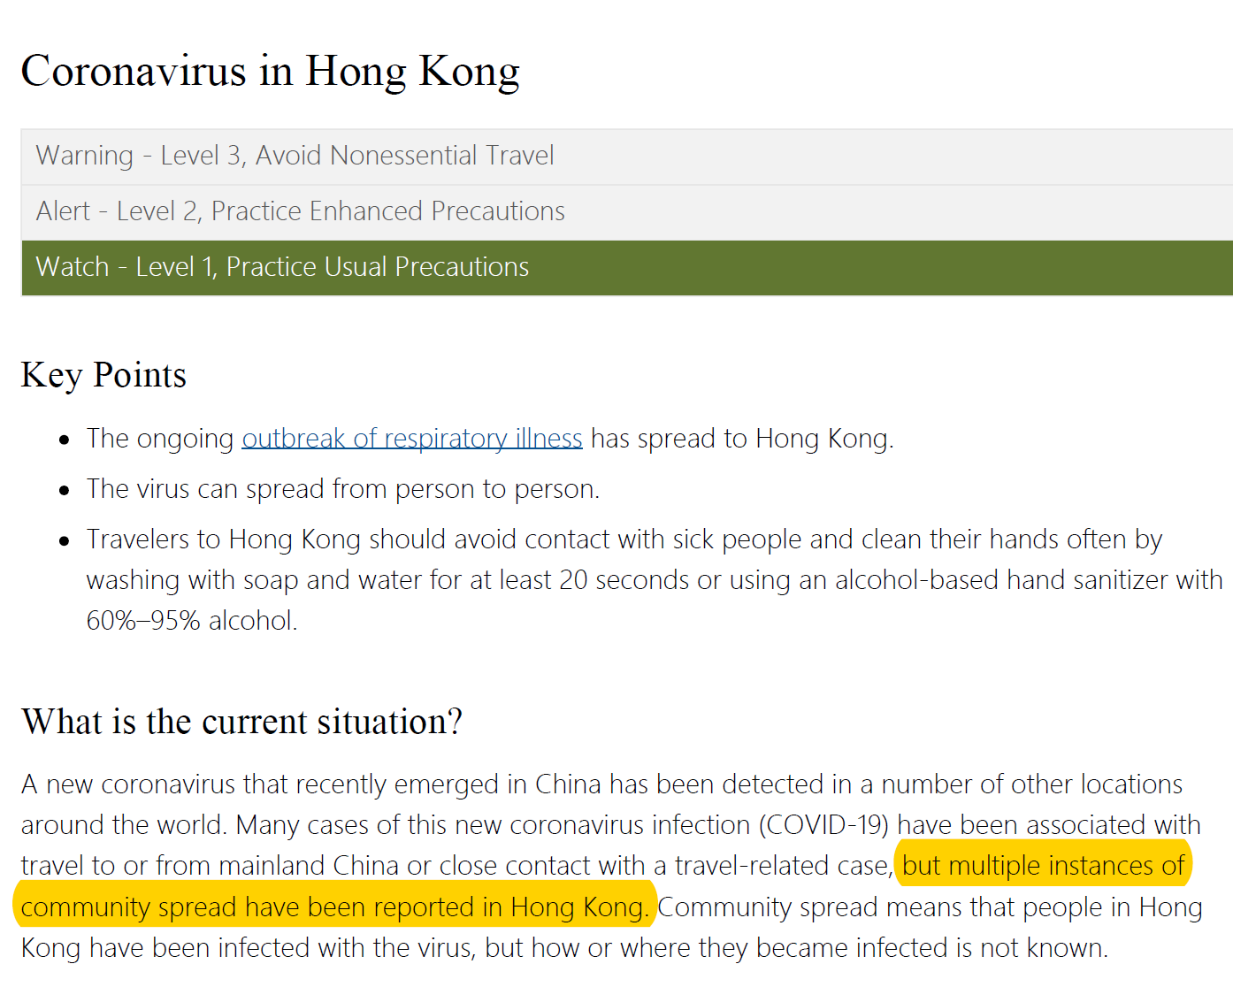
US CDC, Hong Kong, 20.02.2020

Slide 8
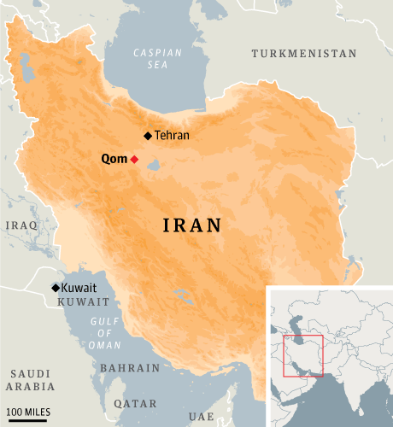
COVID 19/Iran – 20.02.2020
Zwei “ältere Personen” sind am 19.2. an einer COVID-19 Erkrankung verstorben.
Ort: Qom, 78 km südlich von Teheran, ca. 1.3 Millionen EW
Die staatliche Nachrichtenagentur IRNA berichtete, dass sie vor ihrem Tod nicht ins Ausland oder außerhalb der Provinz Qom vereist waren.
Die Agentur teilte später mit, dass Schulen und Universitäten in der Provinz am Donnerstag als Vorsichtsmaßnahme gegen eine weitere Ausbreitung der Krankheit geschlossen würden.
Bereits am 18.2. besuchte der iranische Vize-Gesundheitsminister Jan-Babaei in Qom um ein neu errichtetes „Notfallzentrum zur Behandlung von übertragbaren Erkrankungen“.

